Slide 1
Роль и значение занятий физической культурой. /Закаливание - укрепление здоровья человека/ 5 класс
Николаев Эдуард Владимирович,
высшая квалификационная категория,
учитель физической культуры
МБОУ «Хорошовская средняя школа»
2015 год

Slide 2
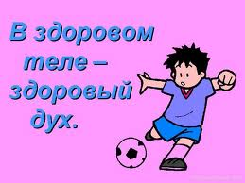
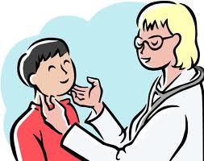
Введение
Двигательная активность и закаливание организма необходимые условия укрепления здоровья.
Здоровье - это достояние не только человека, но и всего общества.
Общество и государство много делают для того, чтобы сохранить здоровье нации. Строятся больницы, санатории, медицинские центры, спортивные комплексы

Slide 3
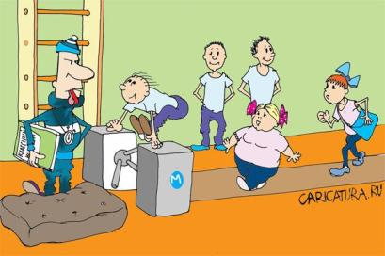
Значение физической культуры и спорта для здоровья, развития и общего состояния человека трудно преувеличить. С малых лет родители, педагоги, СМИ внушают ребенку уникальную полезность физической активности и побуждают детей активно заниматься спортом. В этом возрасте занятия спортом проходят как правило под наблюдением опытных тренеров и специалистов, следящие за правильным и гармоничным развитием растущего организма. В школьном возрасте эту роль в основном выполняют учителя физической культуры.

Slide 4
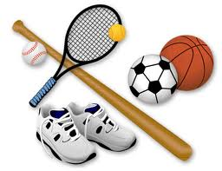
Значение физической культуры для человека
Физическая культура – это вид общей культуры, сторона деятельности по освоению, поддерживанию ценностей в сфере физического совершенствования человека.
Занятия физической культурой - это прежде всего профилактика различных заболеваний и, в первую очередь, гипертонии и ишемической болезни сердца. Эти болезни требуют длительного лечения. Но, увы, оно не всегда ведет к выздоровлению. Значительно большой эффект дает их профилактика .

Slide 5
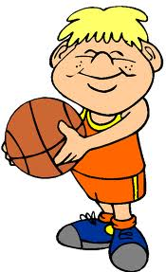
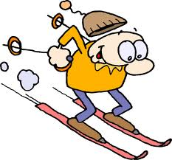
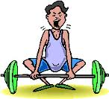
Физические нагрузки, активное движение очень благотворно сказываются на успехах в умственном труде, что отнюдь не лишнее для учащихся, студентов, служащих и даже пенсионеров.
Основным средством физической культуры являются сознательные занятия разнообразными физическими упражнениями, большинство придуманы и усовершенствованы самим человеком.

Slide 6
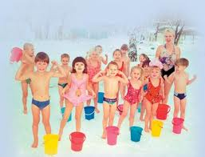
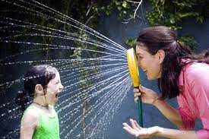
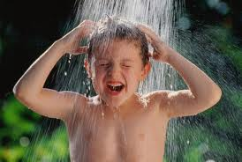
Закаливание
Закаливание - своеобразная тренировка терморегуляторных процессов организма, включающая в себя процедуры, действие которых направлено на повышение устойчивости организма к переохлаждению или перегреванию.
Закаливающие процедуры нормализуют состояние эмоциональной сферы, делают человека более сдержанным, придают бодрость, улучшают настроение.

Slide 7
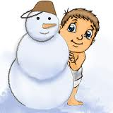
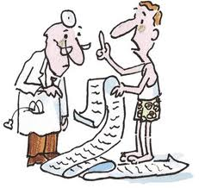
Закаливание организма должно проводиться систематически, изо дня в день в течение всего года независимо от погодных условий и без длительных перерывов.
Прежде чем приступать к приему закаливающих процедур, следует обратиться к врачу, т.к. закаливание оказывает весьма сильное воздействие на организм, особенно на людей, впервые приступающих к нему. Учитывая возраст и состояние организма, врач поможет правильно подобрать закаливающие средства и посоветует, как его применять, чтобы предупредить нежелательные последствия .

Slide 8
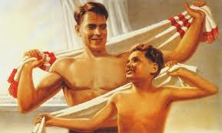
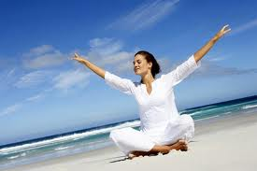
Закаливание воздухом, водой, солнечными лучами, сочетание с физическими упражнениями повышает эффективность закаливающих процедур. Выбор закаливающих процедур зависит от ряда объективных условий: времени года, состояния здоровья, климатических и географических условий места жительства.
Наиболее эффективным является использование разнообразных закаливающих процедур, отражающих весь комплекс естественных сил природы, ежедневно воздействующих на человека.

Slide 9
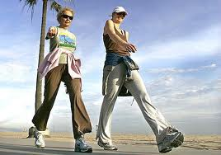
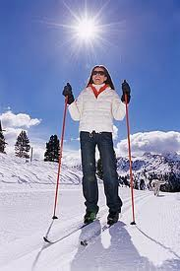
Закаливание воздухом
Наиболее распространенная и доступная форма закаливания – использование свежего воздуха. Такие закаливающие процедуры доступны людям различного возраста и широко могут применяться не только здоровыми людьми, но и страдающими некоторыми заболеваниями.
Большое значение для укрепления здоровья имеют прогулки. Они проводятся в любое время года независимо от погоды. Пребывание на воздухе целесообразно сочетать с активными движениями: зимой - катание на коньках, лыжах, а летом – езда на велосипеде, роликах, скейтборде, игрой в мяч.

Slide 10
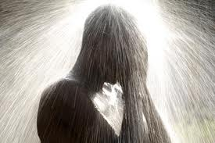
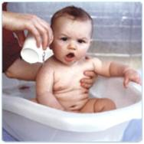
Закаливание водой
Мощное средство, обладающее ярко выраженным охлаждающим эффектом, т.к. ее теплоемкость и теплопроводность во много раз больше, чем у воздуха.
Три этапа закаливания водой :
Обтирание - Обливание - Душ

Slide 11
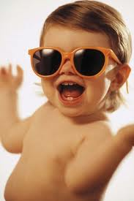
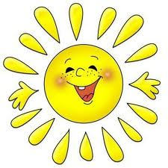
Солнечные лучи
Солнечные инфракрасные лучи обладают ярко выраженным тепловым действием на организм. Они способствуют образованию дополнительного тепла в организме. В результате этого усиливается деятельность потовых желез, увеличивается испарение влаги с поверхности кожи.
Солнечные ванны лучше принимать в утренние часы, защищая голову светлым головным убором.

Slide 12
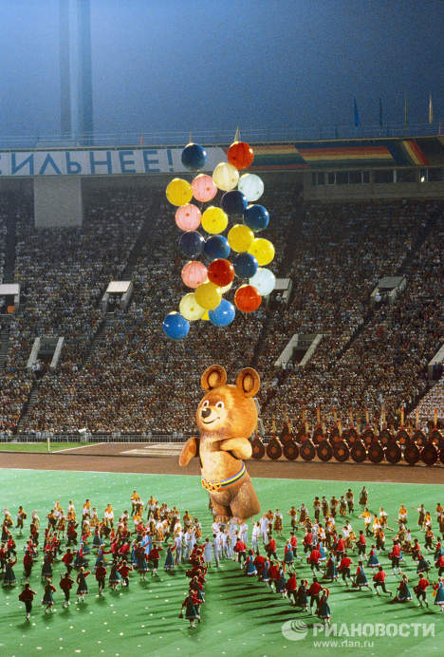
Заключение
Определив огромное значение физической культуры в жизни человека еще раз хотелось бы подчеркнуть некоторые моменты:
Необходимость занятий спортом существует на протяжении всей жизни человека, хотя и явный результат его воздействия, возможно, бывает заметен не сразу, по крайней мере мы не всегда осознаем, что дает нам физическая культура и спорт.
Занятия физической культурой дает человеку не только чувство физического совершенства, но и придает ему силы и формирует его дух.
Для того, чтобы сознательно прийти к выводу о значимости физической культуры и закаливания человек должен понять ее роль в своей жизни. Закаливание и физическая культура это нормальная и здоровая жизнь.

